Slide 1

Formules avancées Excel

Slide 2

Objectifs pédagogiques
1 - Améliorer l'efficacité dans Excel
2 - Utiliser des formules plus complexes
3 - Exploiter et analyser efficacement les données

Slide 3
Formules avancées

Slide 4

Adresses de cellules
Adresses relatives vs absolues
Une adresse relative est une référence de cellule qui change automatiquement lorsque vous la copiez ou la déplacez.
Une adresse absolue reste fixe, même quand vous la copiez ou la déplacez.
Exemple : une table de multiplication dynamique
Utilisation du symbole $ pour figer les références
Syntaxes possibles :
$A$1 : Référence complètement fixe (ni ligne ni colonne ne changent)
$A1 : Colonne fixe, ligne variable
A$1 : Ligne fixe, colonne variable

Slide 5
Exercice pratique
Exercice 1 : Maîtrise des Références de Cellules
Objectif
Créer une table de multiplication dynamique utilisant des références absolues et relatives.
Consignes
1. Créez une grille de multiplication de 1 à 10
2. Utilisez des références absolues ($) pour figer certaines cellules
Permettre un redimensionnement facile de la table
Critères de Réussite
• Table complète et précise
• Utilisation correcte des $ dans les formules
• Possibilité de modifier facilement la taille de la table

Slide 6
Fonctions Logiques
Fonction SI : test conditionnel
Fonction ET : combinaison de conditions
Exemples pratiques de conditions multiples

Slide 7
Fonctions Logiques
=SI(C2=”Oui”,1,2) se traduit par SI(C2 = Oui, alors affiche 1, sinon affiche 2)
=SI(ET(B2>50; C2>100); "Vente Importante"; SI(B2>20; "Vente Moyenne"; "Petite Vente"))
Elle permet d'afficher "Vente Importante" si la valeur de B2 est supérieure à 50 ET que la valeur de C2 est supérieure à 100. Sinon, elle affiche "Vente Moyenne" si la valeur de B2 est supérieure à 20. Si aucune de ces conditions n'est remplie, elle affiche "Petite Vente".
=SI(ET(D2="Liège"; E2="Vente Importante"); 500; SI(E2="Vente Importante"; 300; 0))
Si la valeur en D2 est "Liège" et la valeur en E2 est "Vente Importante", elle renvoie 500.Si seule la valeur en E2 est "Vente Importante" (et pas D2), elle renvoie 300.Si aucune de ces conditions n'est remplie, elle renvoie 0.

Slide 8
Exercice pratique
Exercice 2 : Fonctions Logiques Avancées
Préparation des Données
1. Créez une nouvelle feuille
2. Entrez les en-têtes :
o A1: Produit
o B1: Quantité
o C1: Prix Unitaire
o D1: Région
o E1: Statut Vente
o F1: Bonus Commercial
Étape 3 : Remplissage des Données
1. Ajoutez plusieurs lignes de données variées ->
Ecran | 200 | 800 | Verviers
Clavier | 30 | 50 | Verviers
Souris | 15 | 40 | Liège
Ordinateur | 200 | 1200 | Liège

Slide 9
Exercice pratique
Tâches
1. Créez une colonne "Statut Vente" avec les conditions suivantes :
o Si Quantité > 50 ET Prix Unitaire > 100 → "Vente Importante"
o Si Quantité > 20 → "Vente Moyenne"
o Sinon → "Petite Vente"
2. Ajoutez une colonne "Bonus Commercial" :
o Si Région = "Liège" ET Vente Importante → Prime de 500€
o Si Vente Importante → Prime de 300€
o Sinon → Pas de Prime

Slide 10
Exercice pratique
Étape 1 : Colonne Statut Vente
Dans E2, utilisez la formule :
=SI(ET(B2>50; C2>100); "Vente Importante"; SI(B2>20; "Vente Moyenne"; "Petite Vente"))
Étape 2 : Colonne Bonus Commercial
Dans F2, utilisez la formule :
=SI(ET(D2="Liège"; E2="Vente Importante"); 500; SI(E2="Vente Importante"; 300; 0))

Slide 11
Fonctions de recherche
RECHERCHEV : recherche verticale
INDEX et EQUIV : alternatives puissantes
Comparaison et cas d'utilisation

Slide 12
Exercice pratique
Exercice 3 : Fonctions de Recherche
Préparation
1. Créez deux feuilles : « Produits » et « Prix »
2. Dans « Produits" :
o A1: Code Produit
o B1: Nom Produit
o C1: Stock Disponible
3. Dans "Prix" :
o A1: Code Produit
o B1: Prix
Code Produit | Nom Produit | Stock Disponible
CP001 | Ecran | 50
CP002 | Cable | 100
CP003 | Clavier | 20
CP004 | Souris | 10
CP005 | Ordinateur | 40
CP006 | Casque | 5
CP007 | Micro | 1
Code Produit | Prix
CP001 | 100 €
CP002 | 1 €
CP003 | 5 €
CP004 | 5 €
CP005 | 500 €
CP006 | 20 €
CP007 | 10 €

Slide 13
Fonctions de recherche
Tâches
1. Utilisez RECHERCHEV pour :
o Retrouver le prix d'un produit à partir de son code
o Calculer la valeur totale du stock
2. Créez un tableau de correspondance avec INDEX et EQUIV :
o Trouver le produit associé à un code produit
o Déterminer le stock disponible pour un produit donné

Slide 14
Exercice pratique
Étape 1 : RECHERCHEV pour Prix
Dans une nouvelle colonne de "Produits", utilisez :
=RECHERCHEV(A2; Prix!$A$2:$B$100; 2; FAUX)
A2 : La valeur que vous souhaitez rechercher.
Prix!$A$2:$B$100 : La plage de cellules dans laquelle la recherche doit être effectuée. Elle est située sur une autre feuille nommée "Prix".
2 : Le numéro de la colonne dans laquelle se trouve la valeur de retour. Dans ce cas, la deuxième colonne de la plage spécifiée.
FAUX : Représente la recherche exacte (contrairement à VRAI pour une recherche approximative).

Slide 15
Exercice pratique
Étape 2 : INDEX et EQUIV
Dans une nouvelle colonne de "Prix", utilisez :
=INDEX(Produits!$B$2:$B$100; EQUIV(A2; Produits!$A$2:$A$100; 0))
INDEX(Produits!$B$2:$B$100; ...) : Cette partie de la formule indique que vous souhaitez extraire une valeur de la plage Produits!$B$2:$B$100 (colonne B sur la feuille "Produits").
EQUIV(A2; Produits!$A$2:$A$100; 0) : Cette partie recherche la valeur de A2 dans la plage Produits!$A$2:$A$100 (colonne A sur la feuille "Produits") et retourne le numéro de ligne où la valeur a été trouvée. Le 0 indique que vous recherchez une correspondance exacte.

Slide 16
Gestion des données

Slide 17
Objectifs pédagogiques
Techniques de tri et filtrage avancés
Validation des données
Création de listes déroulantes
Utilisation des plages de noms

Slide 18
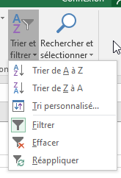
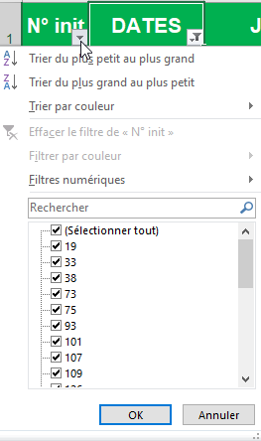
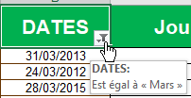
Tri et filtres
Tri simple vs multi-critères
Options de tri personnalisé
Filtres automatiques
Filtres avancés
Ouvrir le fichier : TriFiltre.xlsx
5* @Bxl <200

Slide 19
Validation des données
Exercice 4 : Validation et Gestion des Données
Objectif : Créer une feuille de saisie contrôlée et efficace :
1. Créez une liste déroulante pour la sélection de :
Régions
Types de produits
Commerciaux
2. Appliquez des règles de validation :
Quantité entre 0 et 1000
Prix positif
Date de vente dans une plage valide
3. Utilisez une plage nommée pour faciliter les références

Slide 20
Exercice pratique
Étape 1 : Liste Déroulante Régions ( Types de produits et Commerciaux )
Créez la colonne Région et sélectionnez la,
Aller dans Données > Validation de données
Dans Autoriser : choisissez « Liste »
Dans "Source", entrez : Liège; Namur; Verviers; Bruxelles (ou créez une table)

Slide 21
Exercice pratique
Étape 2 : Validation Quantité ( Prix et Date de vente )
Créez et sélectionnez la colonne Quantité
Données > Validation de données
Paramètres :
Autoriser : Nombre entier
Entre : 0 et 1000

Slide 22
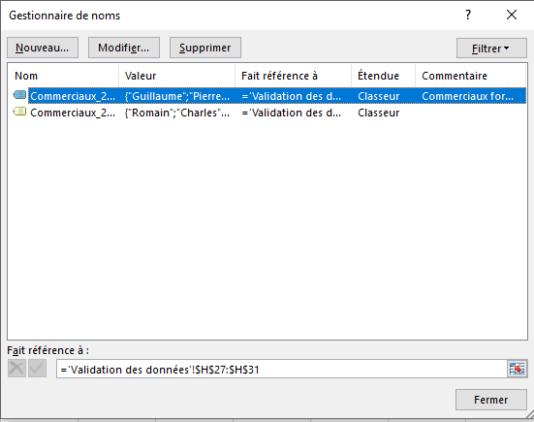
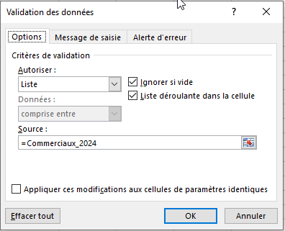

Exercice pratique
Étape 3 : Plage Nommée
Aller dans Formules > Gestionnaire de noms
Créez une plage nommée « Commerciaux »
Création de noms
Utilisation dans les formules
Gestionnaire de noms
Portée des noms

Slide 23
Tableaux Croisés Dynamiques (TCD)

Slide 24
Objectifs pédagogiques
Création et manipulation
Analyse multidimensionnelle
Utilisation des segments de filtre
Conseils de mise en forme

Slide 25
Création et manipulation
Contexte
Données de ventes annuelles multidimensionnelles
Tâches
1 Créez un tableau croisé dynamique montrant :
Ventes totales par région
Répartition des ventes par produit
Évolution des ventes trimestrielles
2 Utilisez les segments pour :
Filtrer par année
Comparer différentes périodes
Mettre en évidence des tendances

Slide 26
Exercice pratique
Étape 1 : Préparation des Données
Assurez-vous d'avoir une table de données complète
2. Colonnes suggérées :
Date
Région
Produit
Quantité
Montant

Slide 27
Exercice pratique
Étape 2 : Création du Tableau Croisé
Sélectionnez toute la table
Insérer > Tableau Croisé Dynamique
Choisissez un nouvel emplacement

Slide 28
Exercice pratique
Étape 3 : Configuration
Glissez "Région" dans les Lignes
Glissez "Montant" dans les Valeurs
Glissez "Date" dans les Colonnes

Slide 29
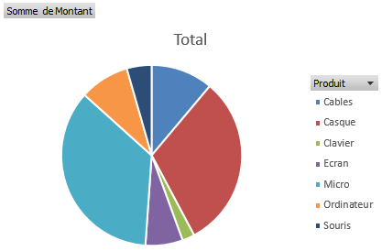

Exercice pratique
Étape 4 : Configuration
Glissez "Produit" dans les Lignes
Glissez "Montant" dans les Valeurs
Pour le montant : « Afficher les valeurs en % du total général »
Pour une visualisation plus parlante :
Cliquez sur le TCD
Insérer > Graphique croisé dynamique
Choisissez un graphique circulaire ou en barres

Slide 30
Exercice pratique
Pour montrer l'évolution des ventes par trimestre :
Préparez les données :
Dans le TCD, cliquez droit sur une date > "Grouper"
Choisissez "Trimestre" et "Année«
Configurez le TCD :
"Année" dans LIGNES
"Trimestre" dans COLONNES
"Montant" dans VALEURS
Pour voir les tendances :
Sélectionnez les données
Insérer > Graphique croisé dynamique
Choisissez un graphique en courbes

Slide 31

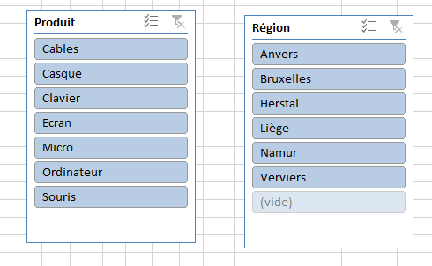
Exercice pratique
Étape 4 : Segments
Insérer > Segment
Ajoutez des segments pour filtrer par :
Produit
Région

Slide 32
Mise en forme conditionnelle avancée

Slide 33
Objectifs pédagogiques
Règles personnalisées
Icônes et barres de données
Mise en valeur dynamique des informations

Slide 34
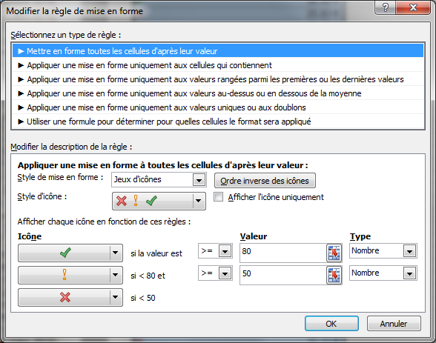

Visualisation des données
Barres de données
Jeux d'icônes
Nuances de couleurs
Échelles de couleurs

Slide 35
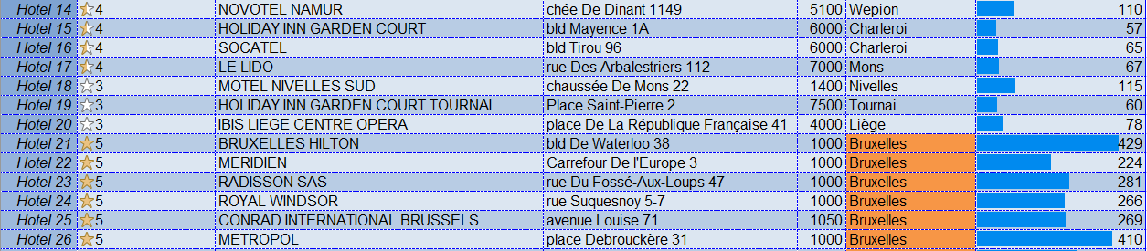
Exercice pratique
Objectif
Mettre en valeur dynamiquement les données du fichier TriFiltre.xlsx
Tâches
Appliquez des mises en forme conditionnelles :
Un dégradé de couleur en fonction du numéro d’hotel
Des icones étoiles pour le nombre d’étoiles
Une graduation pour le nombre de chambres
Une couleur de fond particulière lorsque la localité est Bruxelles

Slide 36
Pour aller plus loin…
Télécharger ce document
S’inscrire au module 3

Slide 37


